Slide 1
第20章 补充两类题型

Slide 2
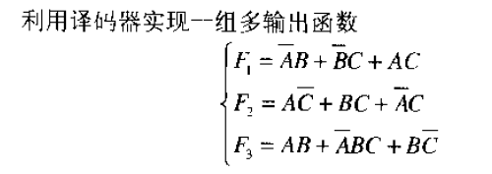
第一类：译码器实现逻辑函数

Slide 3
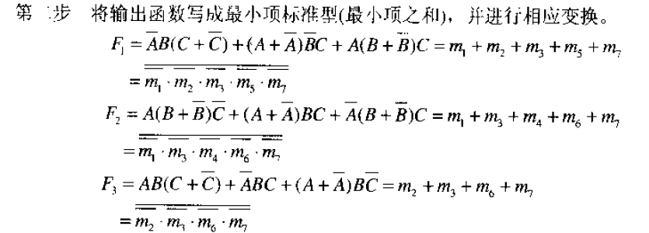
选定译码器、逻辑函数最小项转换
A，B，C三个量，因此选3-8译码器

Slide 4
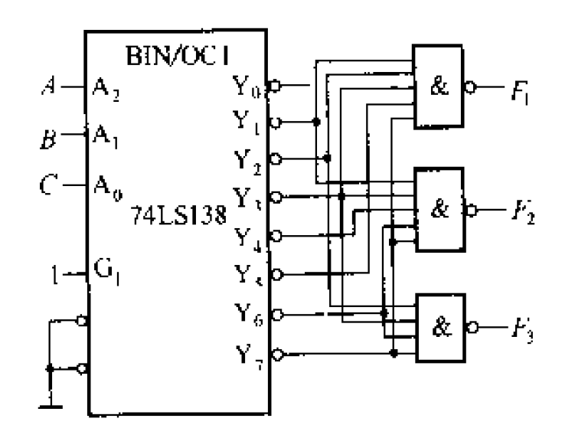
画逻辑图

Slide 5
第二类：4选1数据选择器实现逻辑函数
用四选一数据选择器实现四变量逻辑（四选一是二输入，四变量要降二维） F=Σm(0,1,5,6,7,9,10,14,15) ，写明降维卡诺图、设计步骤和电路图

Slide 6
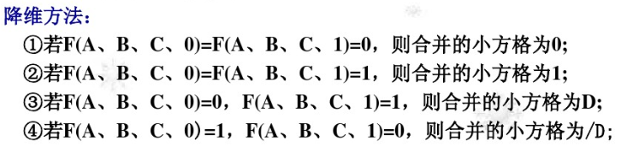
降维卡诺图

Slide 7
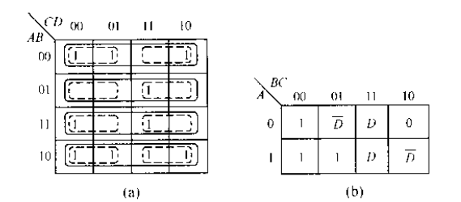
降一维

Slide 8
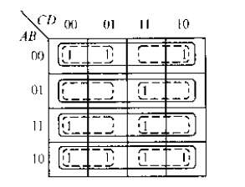
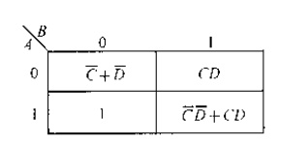
降二维（取1法、取0法）

Slide 9
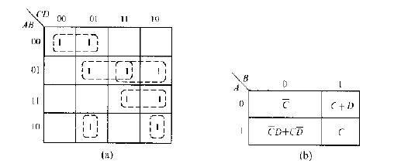
用四选一数据选择器实现四变量逻辑 F=Σm(0,1,5,6,7,9,10,14,15) ，写明降维卡诺图、设计步骤和电路图

Slide 10
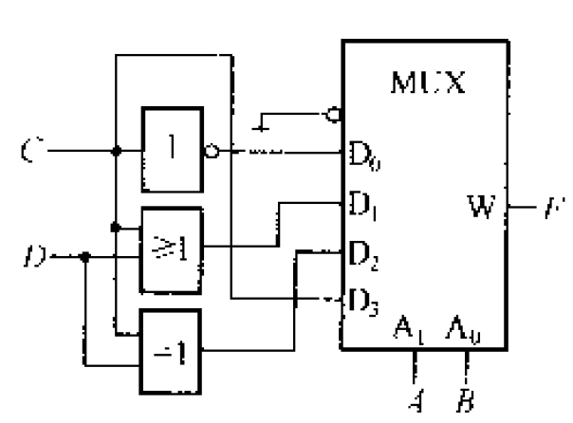
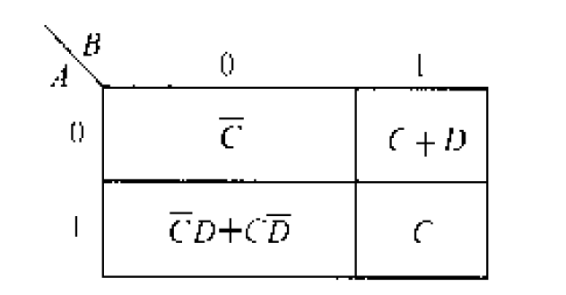
降维卡诺图->逻辑图

